Slide 1
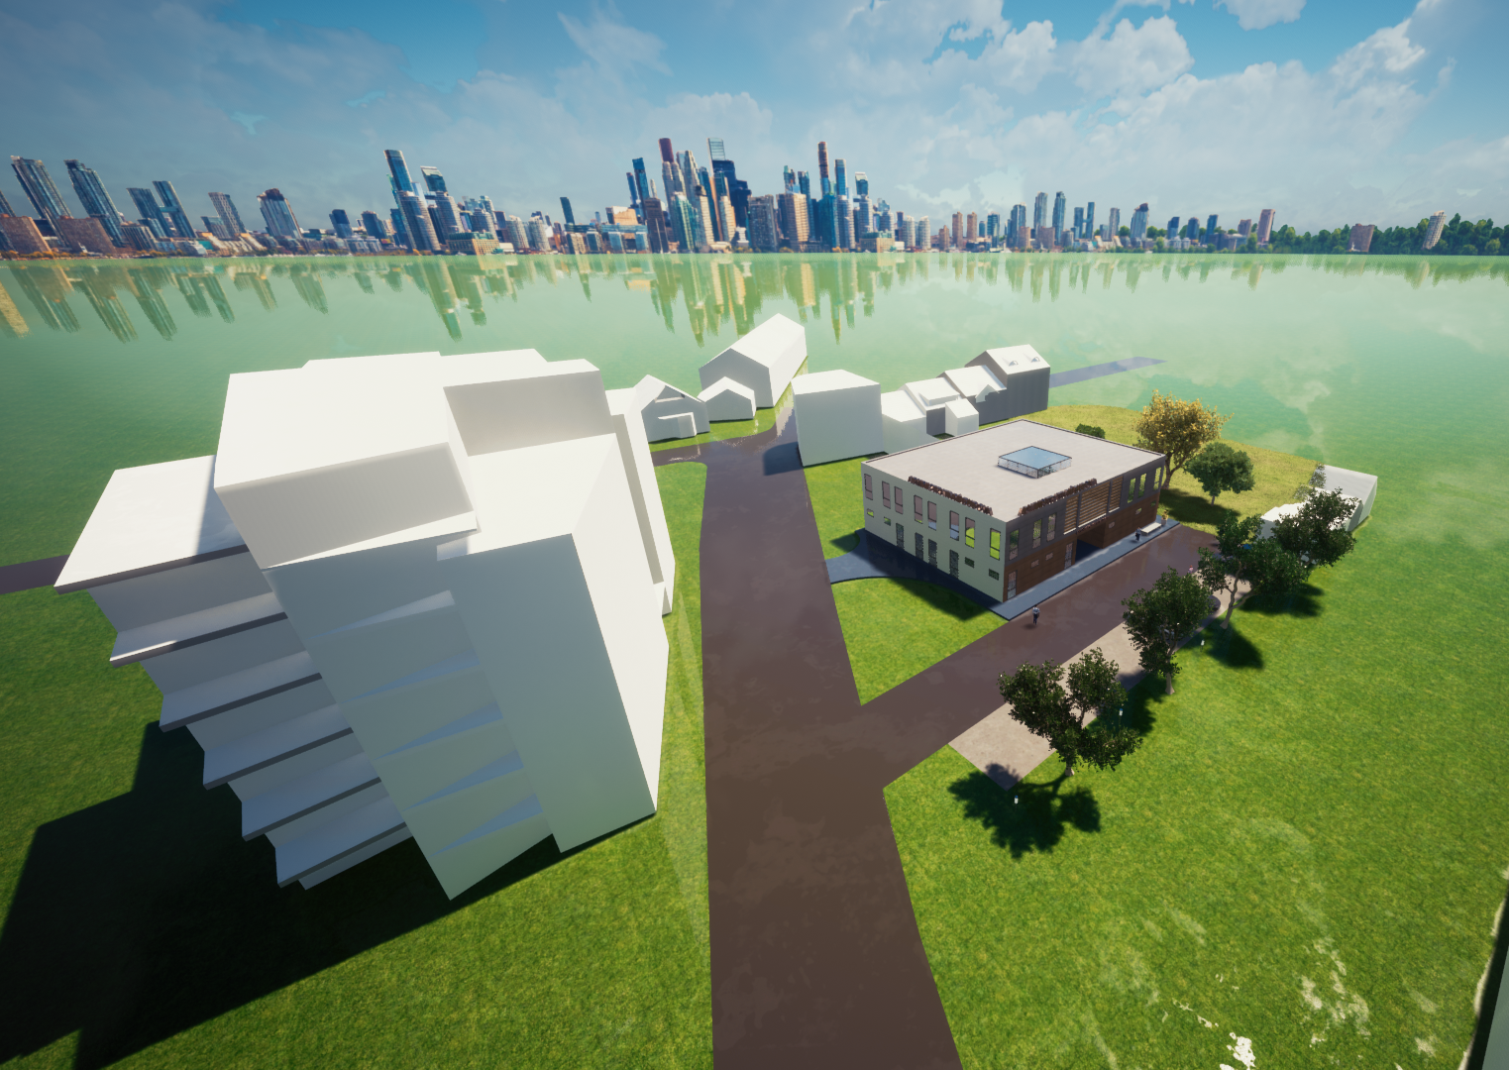

Vysoká škola technická a ekonomická
Katedra stavební
Ústav Technicko-technologický
Kvalifikační stupeň: Bakalářská práce
Zpracovatel: Tomáš Tichý
Vedoucí: Ing. Pavlína Charvátová, Ph.D.
Obor: Pozemní stavby
Datum: duben 2023

Slide 2
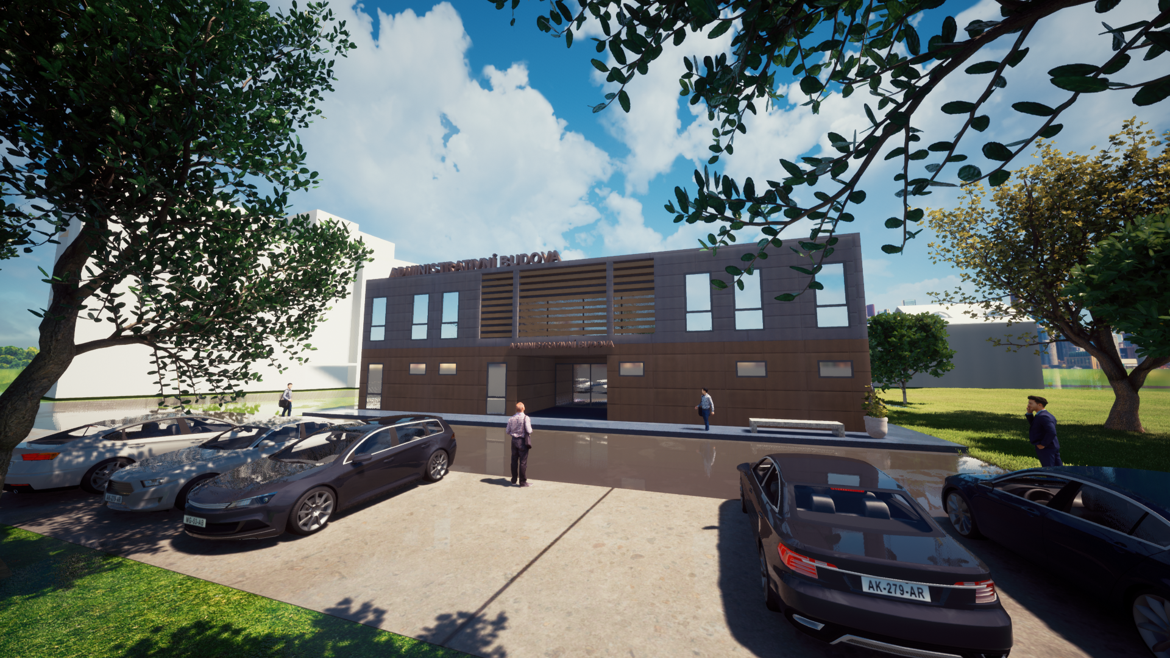
ZÁKLADNÍ INFORMACE
Vysoká škola technická a ekonomická
Katedra stavební
Ústav Technicko-technologický
Ateliérová tvorba
Bakalářská práce
Výzkumné otázky

Slide 3
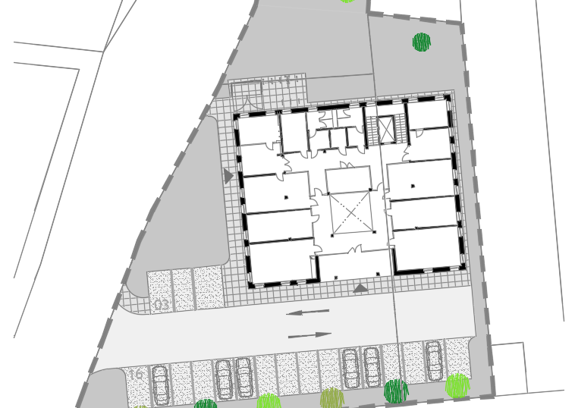
LOKALIZACE, SITUACE
Vysoká škola technická a ekonomická
Katedra stavební
Ústav Technicko-technologický

Slide 4
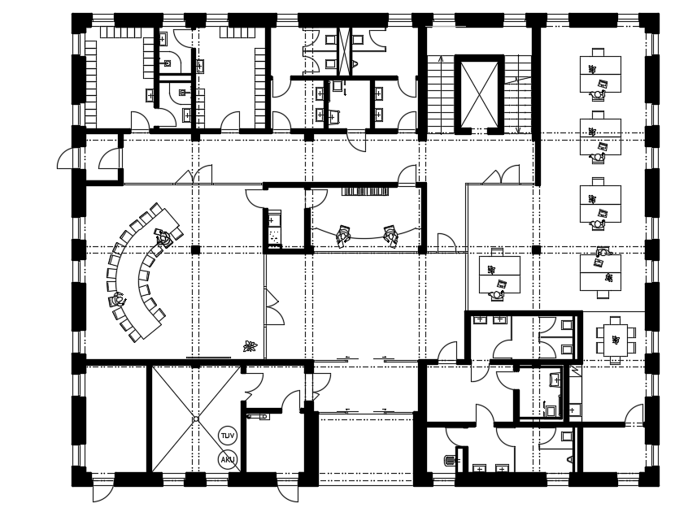
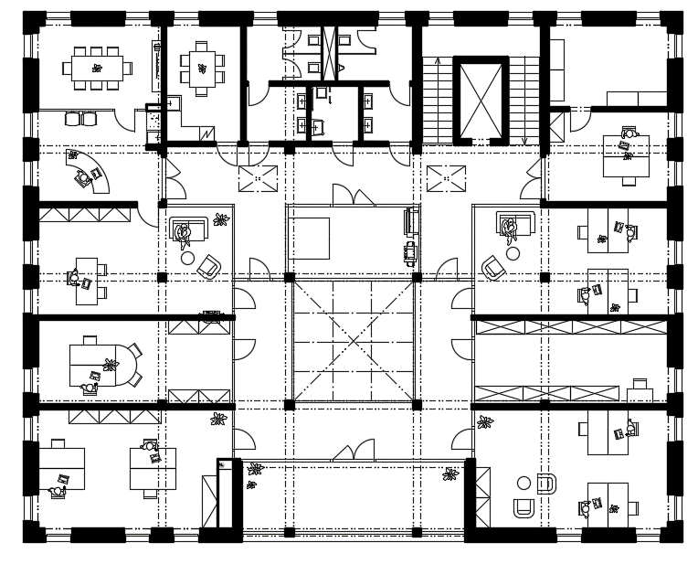
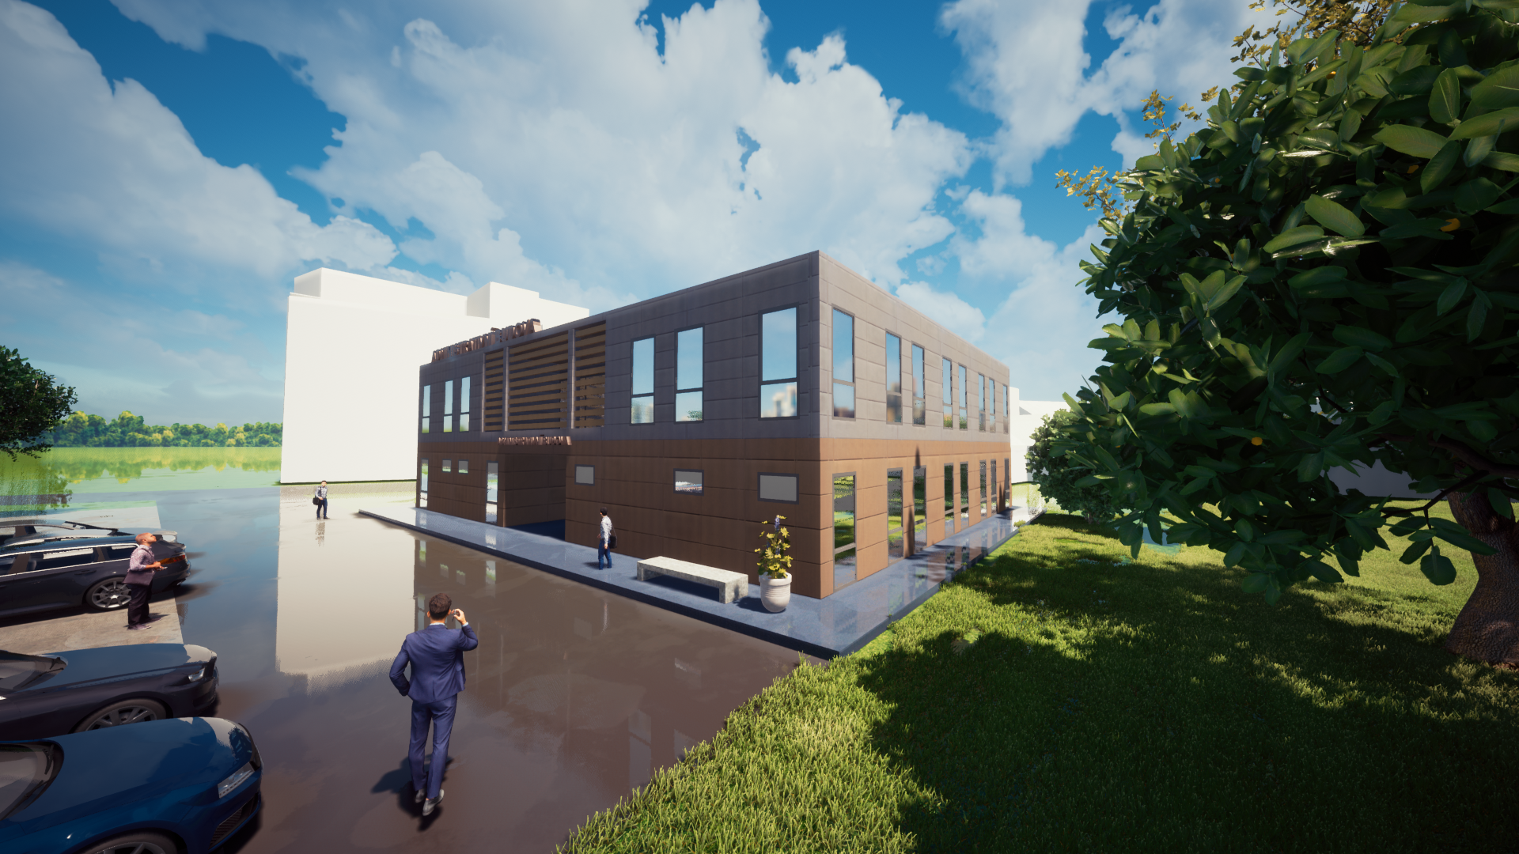
DISPOZICE
Vysoká škola technická a ekonomická
Katedra stavební
Ústav Technicko-technologický
Hmotové řešení
Dispozice 1.NP
Dispozice 2.NP

Slide 5
STAVEBNĚ KONSTRUKČNÍ ŘEŠENÍ
Vysoká škola technická a ekonomická
Katedra stavební
Ústav Technicko-technologický

Slide 6
1. VÝZKUMNÁ OTÁZKA
Vysoká škola technická a ekonomická
Katedra stavební
Ústav Technicko-technologický
Porovnání několika variant řešení obvodového pláště z hlediska tepelné techniky
Stanovení skladeb
Program Teplo 2017
Vyhodnocení protokolů

Slide 7
Vysoká škola technická a ekonomická
Katedra stavební
Ústav Technicko-technologický
2. VÝZKUMNÁ OTÁZKA
Cenové porovnání vybraných variant obvodového pláště
Výběr dodavatele
Jednoduchý položkový rozpočet
Cenové porovnání za m²
Podíl ceny fasády z celkové ceny budovy

Slide 8
Vysoká škola technická a ekonomická
Katedra stavební
Ústav Technicko-technologický
SHRNUTÍ
Naplnění cílů bakalářské práce
Závěry z první výzkumné otázky
Závěry z druhé výzkumné otázky

Slide 9
DĚKUJI ZA POZORNOST
Vysoká škola technická a ekonomická
Katedra stavební
Ústav Technicko-technologický

Slide 10
Vysoká škola technická a ekonomická
Katedra stavební
Ústav Technicko-technologický
OTÁZKY VEDOUCÍHO PRÁCE
Jaký účel má v konstrukci parozábrana, je difúzně otevřená nebo uzavřená?
Odvod vlhkosti
Zabránění kondenzace
Velmi nízká difúzní propustnost - uzavřená

Slide 11
Vysoká škola technická a ekonomická
Katedra stavební
Ústav Technicko-technologický
OTÁZKY VEDOUCÍHO PRÁCE
Proč bylo zvoleno keramické zdivo právě od výrobce Porotherm a nikoliv např. Heluz?
VLASTNOST | POROTHERM 30 Profi Dryfix | HELUZ UNI 30 broušená
Cena | 132,01 Kč/ks | 145,20 Kč/ks
λ | 0,17 W/mK | 0,166 W/mK
U | 0,50 W/m²K | 0,51 W/m²K
R_{w} | 46 dB | 48 dB

Slide 12
Vysoká škola technická a ekonomická
Katedra stavební
Ústav Technicko-technologický
OTÁZKY OPONENTA PRÁCE
Na co si musíme dát pozor při obkládání stěn cetrisem (cembritem)?
Skladování desek
Řezání desek
Předvrtání desek
Umístění vrutů
Dilatace mezi deskami

Slide 13
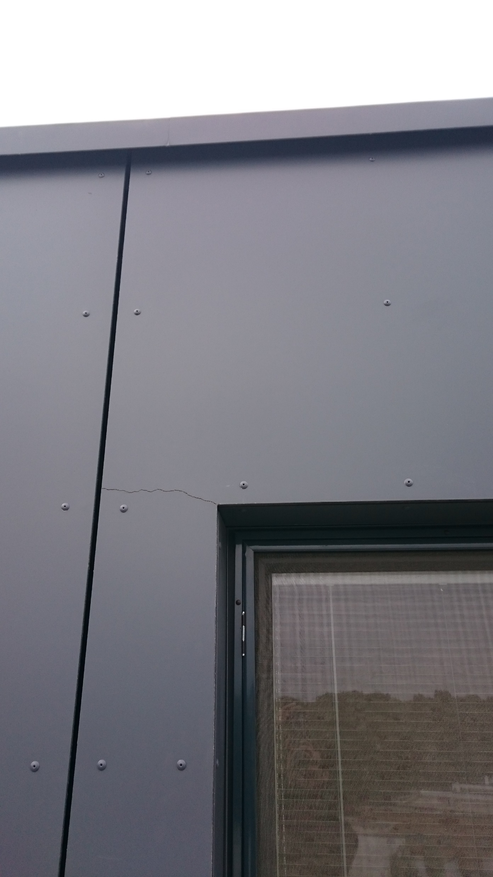
Vysoká škola technická a ekonomická
Katedra stavební
Ústav Technicko-technologický
OTÁZKY OPONENTA PRÁCE
Při obkladu cementovláknitou deskou – jak vypadá deska nad rohem okna? Musí být vyříznutá do L (jako u polystyrénu), nebo nesmí a proč?
Spárořez přizpůsobit překladům/parapetům
Doporučení max. 1/3 výšky desky

Slide 14
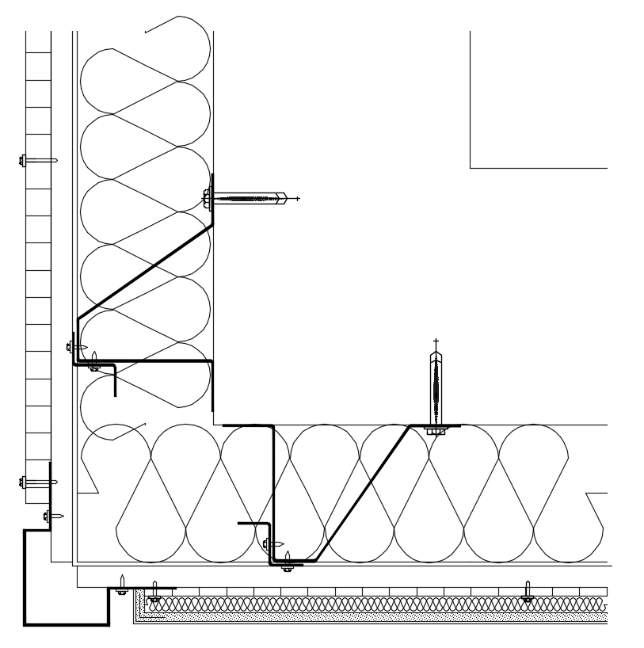
Vysoká škola technická a ekonomická
Katedra stavební
Ústav Technicko-technologický
OTÁZKY OPONENTA PRÁCE
Nakreslete vnější roh budovy, kde se potkává omítka z jedné strany a z druhé strany je obklad z cetrisu.

